Slide 1

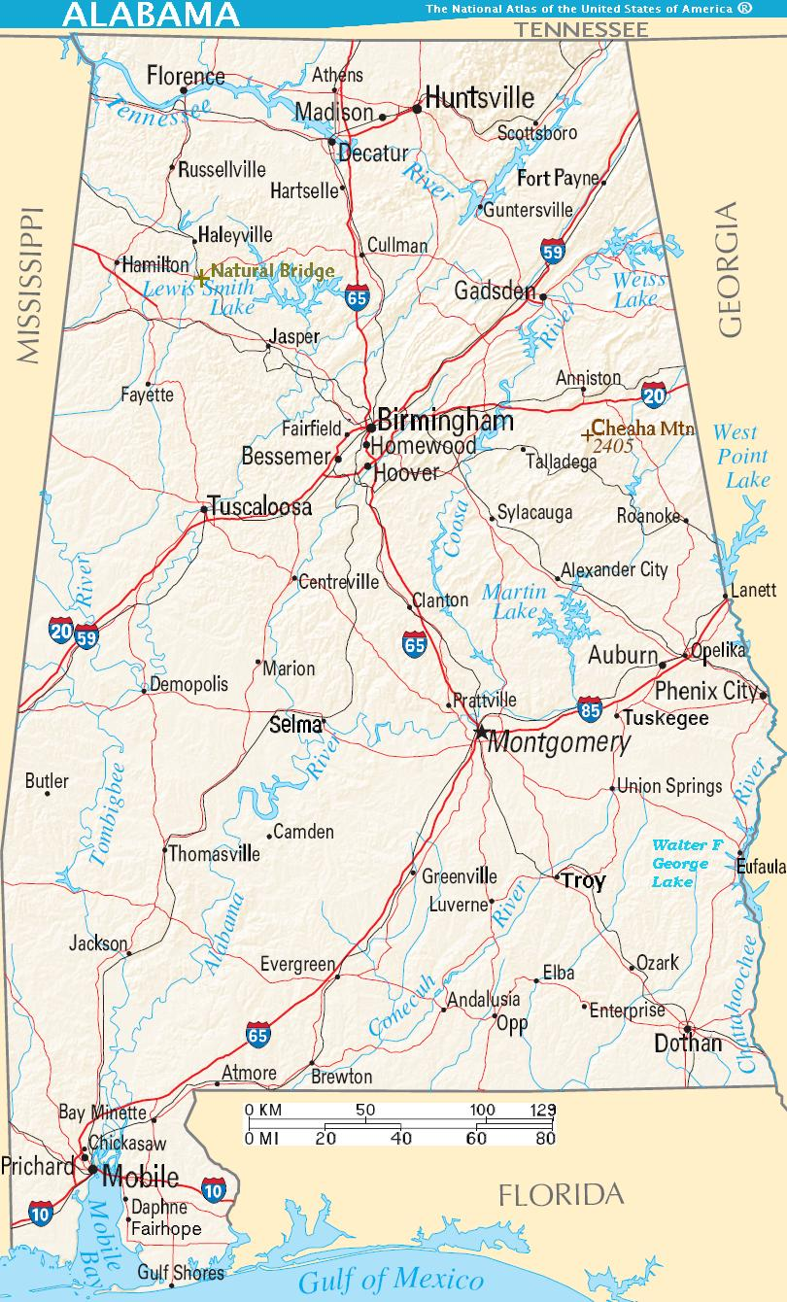

regisztráció
belépés
Kutyák a közelben
Talált kutya
Fajta: fajta
Nem: nem
Szín: szín
Méret: nagytestű
Chip szám: xyz
1. észlelés
GPS: x, y
Fotók:
Dátum: 2021.12.13
Észlelő: név
Leírás: asdffdadfasfd
2. észlelés
GPS: x, y
Fotók:
Dátum: 2021.12.13
Láttam egy kutyát!
Elvesztettem egy kutyát!
Elveszett kutya
Név: név
Fajta: fajta
Nem: nem
Szín: szín
Méret: nagytestű
Chip szám: xyz
Leírás: adfasfd
Fotók:
Tulajdonos
- telszám
- email
- fb
Elvesztés:
GPS: x, y
Dátum: 2021.12.13
1. észlelés
GPS: x, y
Fotók:
Dátum: 2021.12.13
Észlelő: név
Leírás: asdffdadfasfd
2. észlelés
GPS: x, y
Fotók:
Dátum: 2021.12.13
Észlelő: név
Leírás: asdffdadfasfd
Őt keresem
Meglett
This Photo by Unknown Author is licensed under CC BY-SA
Notes:
Kezdőlap: térképen a közelben keresett és elveszett kutyák kis ikonnal jelölve. Ikonra kattintva felugró kisablakban a kutya és az észlelések adatai. Térkép görgethető, zoomolható (google térkép?) Nyelvváltó ikon nyelvet vált. Bármelyik másik gombra kattintva belépés szükséges.
Megjegyzés: geolokáció szükséges.
Alap nyelv geolokáció alapján.

Slide 2
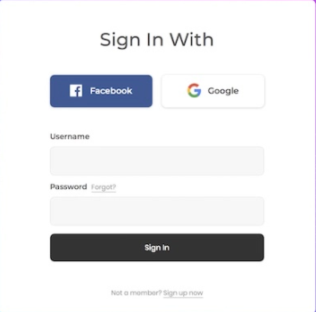
regisztráció
belépés
Kutyák a közelben
Láttam egy kutyát!
Elvesztettem egy kutyát!
This Photo by Unknown Author is licensed under CC BY-SA
Notes:
Belépés: jelszóval vagy fb/google azonosítóval

Slide 3
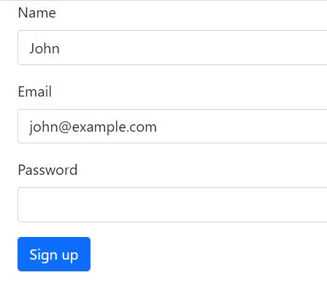
regisztráció
belépés
Kutyák a közelben
Láttam egy kutyát!
Elvesztettem egy kutyát!
This Photo by Unknown Author is licensed under CC BY-SA
Notes:
Regisztráció: név, email cím, jelszó (jelszó kétszer kellene, nem úgy, mint a képen)

Slide 4

Kutyakereső
Kutyáim
Kutyák a közelben
Talált kutya
Fajta: fajta
Nem: nem
Szín: szín
Méret: nagytestű
Chip szám: xyz
1. Észlelés (rögzítés dátum, észlelő)
GPS: x, y
Fotók:
Dátum: 2021.12.13
Leírás: asdffdadfasfd
2. Észlelés (rögzítés dátum, észlelő)
GPS: x, y
Fotók:
Dátum: 2021.12.13
Láttam egy kutyát!
Elvesztettem egy kutyát!
Elveszett kutya
Név: név
Fajta: fajta
Nem: nem
Szín: szín
Méret: nagytestű
Chip szám: xyz
Leírás: adfasfd
Fotók:
Tulajdonos
Elvesztés:
GPS: x, y
Dátum: 2021.12.13
1. észlelés
GPS: x, y
Fotók:
Dátum: 2021.12.13
Észlelő: név
Leírás: asdffdadfasfd
2. észlelés
GPS: x, y
Fotók:
Dátum: 2021.12.13
Észlelő: név
Leírás: asdffdadfasfd
Őt keresem
Meglett
This Photo by Unknown Author is licensed under CC BY-SA
Notes:
Belépés utáni kezdő oldal: Kutyakereső menü. Ugyanaz, mint belépés nélkül, de már működnek a gombok. Észlelőknek és a tulajdonosnak csak a nickje látszódik, kivéve:
Ha észlelő vagyok, látom a tulajdonos adatait.
Ha tulajdonos vagyok, látom az összes észlelő adatait.
Plusz menü: kutyáim, és profil.

Slide 5
Kutyakereső
Kutyáim
Fajta*:
Nem*:
Kutyák a közelben
Szín*:
Méret*:
Talált kutya
Fajta: fajta
Nem: nem
Szín: szín
Méret: nagytestű
Chip szám: xyz
1. észlelés
GPS: x, y
Fotók:
Dátum: 2021.12.13
Észlelő: név
Leírás: asdffdadfasfd
2. észlelés
GPS: x, y
Fotók:
Dátum: 2021.12.13
Láttam egy kutyát!
Elvesztettem egy kutyát!
Chip szám:
Cím*:
Elveszett kutya
Fajta: fajta
Nem: nem
Szín: szín
Méret: nagytestű
Chip szám: xyz
Leírás: adfasfd
Fotók:
Tulajdonos
- telszám
- email
- fb
Elvesztés:
GPS: x, y
Dátum: 2021.12.13
GPS:
1. észlelés
GPS: x, y
Fotók:
Dátum: 2021.12.13
Észlelő: név
Leírás: asdffdadfasfd
2. észlelés
GPS: x, y
Fotók:
Dátum: 2021.12.13
Észlelő: név
Leírás: asdffdadfasfd
Dátum*:
Idő*:
Leírás:
Őt keresem
Fotó feltöltés:
Meglett
Észlelő adatai:
This Photo by Unknown Author is licensed under CC BY-SA
Láttam
Nálam van
Notes:
Láttam egy kutyát gomb megnyomásával feljön a form: meg kell adni a kutya adatait (vonal fölött), és az észlelés adatait (vonal alatt). GPS-t (címet is lehet?) automatikusan geolokációból, dátumot és időt is, de minden szerkeszthető kézileg is. A *-gal jelölt kötelező.
Fajta, szín: kézzel beírható vagy listából választható
Nem: M/F/Na
Méret: kis/közepes/nagy
Cím: TODO (legyen külön város, utca, stb?) lehet helyette GPS koordináta is. TODO: hely megadásánál esetleg térkép legyen? TODO: GPS-hez rendelhető cím? Támogatja ezt a google api?
Láttam gomb -> rögzíti az észlelést
Nálam van -> rögzíti az észlelést, és jelöli, hogy az észlelő befogadta a kutyát. TODO: hogyan jelöljük ezt?

Slide 6
Kutyakereső
Kutyáim
Fajta: goldi
Nem:
Kutyák a közelben
Szín:
Méret:
Talált kutya
Fajta: fajta
Nem: nem
Szín: szín
Méret: nagytestű
Chip szám: xyz
1. észlelés
GPS: x, y
Fotók:
Dátum: 2021.12.13
Észlelő: név
Leírás: asdffdadfasfd
2. észlelés
GPS: x, y
Fotók:
Dátum: 2021.12.13
Láttam egy kutyát!
Elvesztettem egy kutyát!
Chip szám:
Cím: xyz
GPS: xyz
Dátum: xyz Idő: xyz Fotó:
Elveszett kutya
Fajta: fajta
Nem: nem
Szín: szín
Méret: nagytestű
Chip szám: xyz
Leírás: adfasfd
Fotók:
Tulajdonos
- telszám
- email
- fb
Elvesztés:
GPS: x, y
Dátum: 2021.12.13
1. észlelés
GPS: x, y
Fotók:
Dátum: 2021.12.13
Észlelő: név
Leírás: asdffdadfasfd
2. észlelés
GPS: x, y
Fotók:
Dátum: 2021.12.13
Észlelő: név
Leírás: asdffdadfasfd
Cím:
Őt keresem
GPS:
Dátum:
Idő:
Leírás:
Meglett
Fotó feltöltés:
This Photo by Unknown Author is licensed under CC BY-SA
Észlelő adatai:
Láttam
Nálam van
Elhelyezve
Notes:
Ha már meglévő észlelésnél (vagy elvesztésnél) plusz gombra kattintunk, hozzáadhatunk egy új észlelést, és módosíthatjuk a kutya adatait (pl. egy későbbi észlelő le tudja olvasni a chipet, vagy meg tudja állapítani a fajtát). Minden más ugyanúgy, mint az első észlelésnél. Észlelő adatai jöhetnek profilból, ha vannak, de szerkeszthető is. Email cím/telszám/fb közül legalább egynek kell lenni. Ha „Láttam” gomb helyett a „Nálam van” gombra kattint a felhasználó, azzal azt jelzi, hogy ideiglenesen befogadta a kutyát, nála keresheti a gazda. Ha az „Elhelyezve” gombot nyomja a felhasználó, azzal azt jelzi, hogy a kutyának meglett a tulajdonosan, vagy örökbe lett fogadva, vagy menhelyre került. Ezután a kutya nem jelenik meg a térképen.
TODO: lehessen módosítani a már felvitt észlelést is utólag?
TODO: valami normális elrendezés kéne, ez így gagyi
TODO: lehessen csak hozzászólni, leírás mező, a többi nélkül? az

Slide 7
Kutyakereső
Kutyáim
Fajta: goldi
Nem:
Kutyák a közelben
Szín:
Méret:
Talált kutya
Fajta: fajta
Nem: nem
Szín: szín
Méret: nagytestű
Chip szám: xyz
1. észlelés
GPS: x, y
Fotók:
Dátum: 2021.12.13
Észlelő: név
Leírás: asdffdadfasfd
2. észlelés
GPS: x, y
Fotók:
Dátum: 2021.12.13
Láttam egy kutyát!
Elvesztettem egy kutyát!
Chip szám:
Cím: xyz
GPS: xyz
Dátum: xyz Idő: xyz Fotó:
Elveszett kutya
Fajta: fajta
Nem: nem
Szín: szín
Méret: nagytestű
Chip szám: xyz
Leírás: adfasfd
Fotók:
Tulajdonos
- telszám
- email
- fb
Elvesztés:
GPS: x, y
Dátum: 2021.12.13
1. észlelés
GPS: x, y
Fotók:
Dátum: 2021.12.13
Észlelő: név
Leírás: asdffdadfasfd
2. észlelés
GPS: x, y
Fotók:
Dátum: 2021.12.13
Észlelő: név
Leírás: asdffdadfasfd
Kutya:
Tulajdonos: ________
- telszám: _________
- email: _______
- fb: _________
Elvesztés:
GPS: x, y
Dátum: 2021.12.13
Őt keresem
Meglett
This Photo by Unknown Author is licensed under CC BY-SA
Elvesztettem
Notes:
Ha már meglévő észlelésnél „Őt keresem” gombra kattintunk, jelezhetjük, hogy mi vagyunk a gazdái a kutyának, és keressük, megadva adatainkat, így az esetleges észlelők fel tudják venni a kapcsolatot velünk. Ugyanazokat az adatokat kell megadni, mint normál elvesztéskor. A tulajdonos és a kutya adatai jöhetnek a profilból, ha vannak, de szerkeszthetőek is. Tulajdonosnál email cím/telszám/fb közül legalább egy kell.
Ezután:
1. A kutya úgy jelenik meg, mint a normál elveszett kutya, az észlelési adatokkal
2. láthatóvá válnak (csak nekünk) az észlelők kapcsolattartási adatai, ha rákattintunk az észlelőre.

Slide 8
Kutyakereső
Kutyáim
Fajta: goldi
Nem:
Kutyák a közelben
Szín:
Méret:
Talált kutya
Fajta: fajta
Nem: nem
Szín: szín
Méret: nagytestű
Chip szám: xyz
1. észlelés
GPS: x, y
Fotók:
Dátum: 2021.12.13
Észlelő: név
Leírás: asdffdadfasfd
2. észlelés
GPS: x, y
Fotók:
Dátum: 2021.12.13
Láttam egy kutyát!
Elvesztettem egy kutyát!
Chip szám:
Fotó:
Elveszett kutya
Fajta: fajta
Nem: nem
Szín: szín
Méret: nagytestű
Chip szám: xyz
Leírás: adfasfd
Fotók:
Tulajdonos
- telszám
- email
- fb
Elvesztés:
GPS: x, y
Dátum: 2021.12.13
1. észlelés
GPS: x, y
Fotók:
Dátum: 2021.12.13
Észlelő: név
Leírás: asdffdadfasfd
2. észlelés
GPS: x, y
Fotók:
Dátum: 2021.12.13
Észlelő: név
Leírás: asdffdadfasfd
Tulajdonos: ________
- telszám: _________
- email: _______
- fb: _________
Elvesztés:
GPS: x, y
Dátum: 2021.12.13
Őt keresem
Meglett
This Photo by Unknown Author is licensed under CC BY-SA
Elvesztettem
Notes:
„Elvesztettem egy kutyát gomb”: kutya elvesztését jelentjük. Ugyanaz, mint az előző oldalon.

Slide 9
Kutyakereső
Kutyáim
Fajta: goldi
Nem:
Kutyák a közelben
Szín:
Méret:
Talált kutya
Fajta: fajta
Nem: nem
Szín: szín
Méret: nagytestű
Chip szám: xyz
1. észlelés
GPS: x, y
Fotók:
Dátum: 2021.12.13
Észlelő: név
Leírás: asdffdadfasfd
2. észlelés
GPS: x, y
Fotók:
Dátum: 2021.12.13
Láttam egy kutyát!
Elvesztettem egy kutyát!
Chip szám:
Elveszett kutya
Fajta: fajta
Nem: nem
Szín: szín
Méret: nagytestű
Chip szám: xyz
Leírás: adfasfd
Fotók:
Tulajdonos
- telszám
- email
- fb
Elvesztés:
GPS: x, y
Dátum: 2021.12.13
Fotó:
Leírás: ____________
1. észlelés
GPS: x, y
Fotók:
Dátum: 2021.12.13
Észlelő: név
Leírás: asdffdadfasfd
2. észlelés
GPS: x, y
Fotók:
Dátum: 2021.12.13
Észlelő: név
Leírás: asdffdadfasfd
Megtalálás dátuma: 2021.12.13
Őt keresem
Meglett
This Photo by Unknown Author is licensed under CC BY-SA
Elvesztettem
Notes:
Már elveszett kutyánál a „Meglett” gombra kattintva azt jelzi a gazda, hogy meglett a kutyusa. Ezután a kutya nem jelenik meg a térképen, mint elveszett kutya.

Slide 10

Kutyakereső
Kutyáim
Nina
Buksi
Notes:
A menüben a „Kutyáim” gombra kattintva jelennek meg a kutyák. + gombbal új kutya, kutyára kattintva kutya saját menüje.

